Slide 1
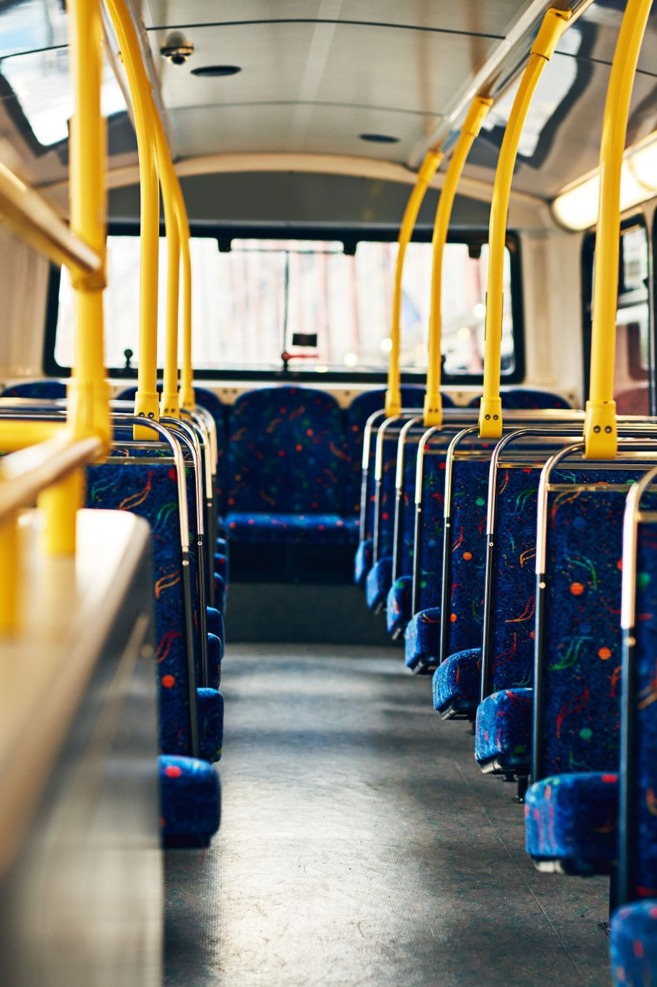
Tram Tracker
Presentazione del Progetto
Autore: Barison hajjaj, Bellese giulio, renzi christian
Anno accademico: 2023/2024

Slide 2


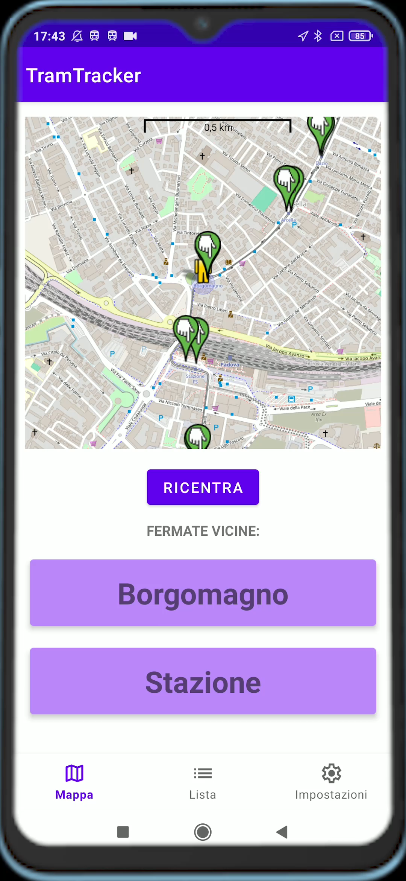
Introduzione

Slide 3
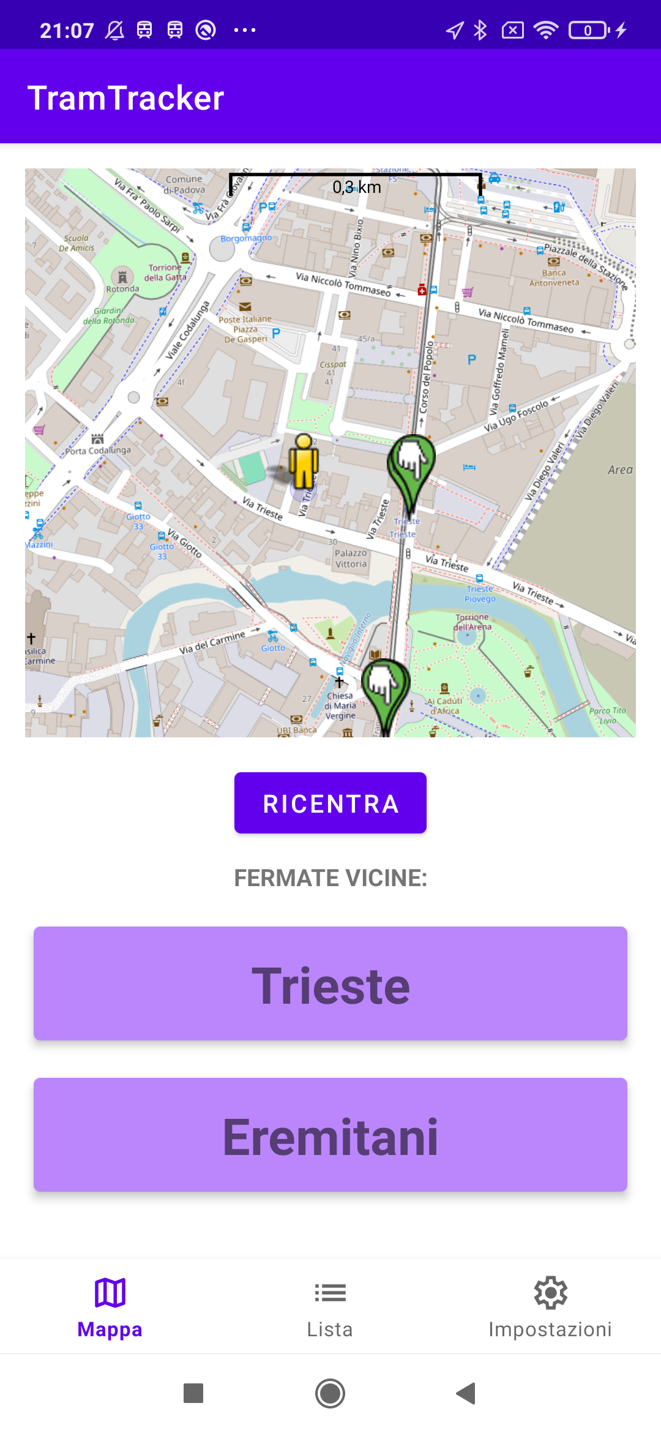
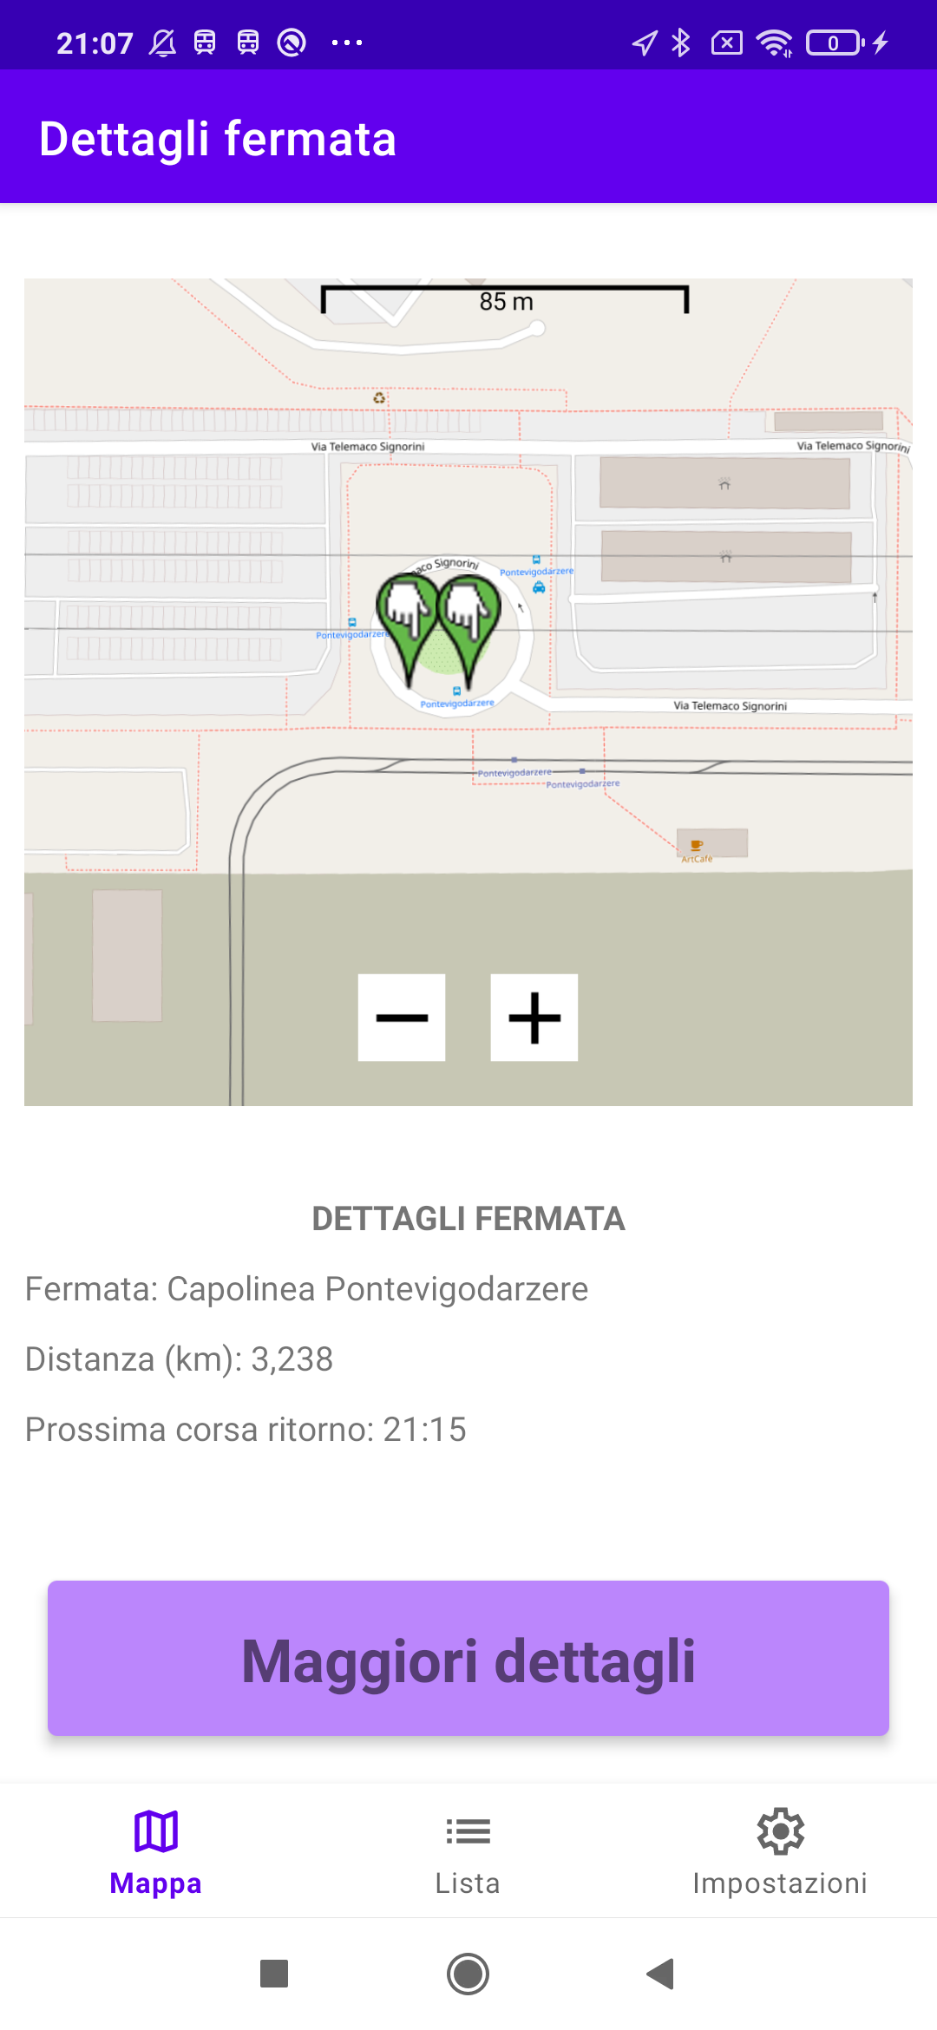
Interfaccia Utente

Slide 4
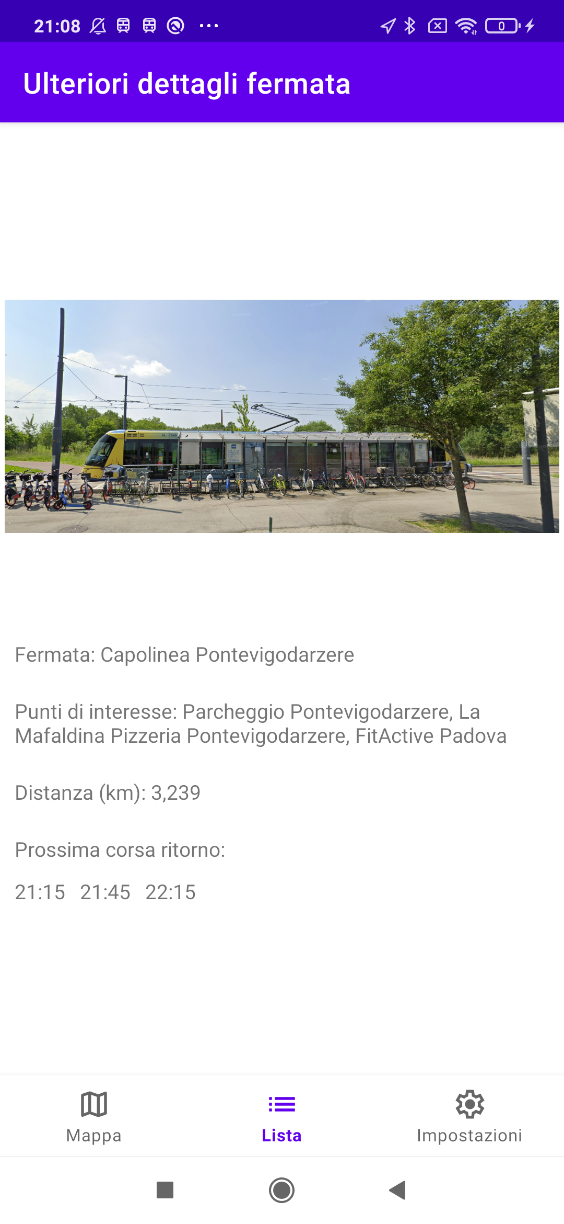
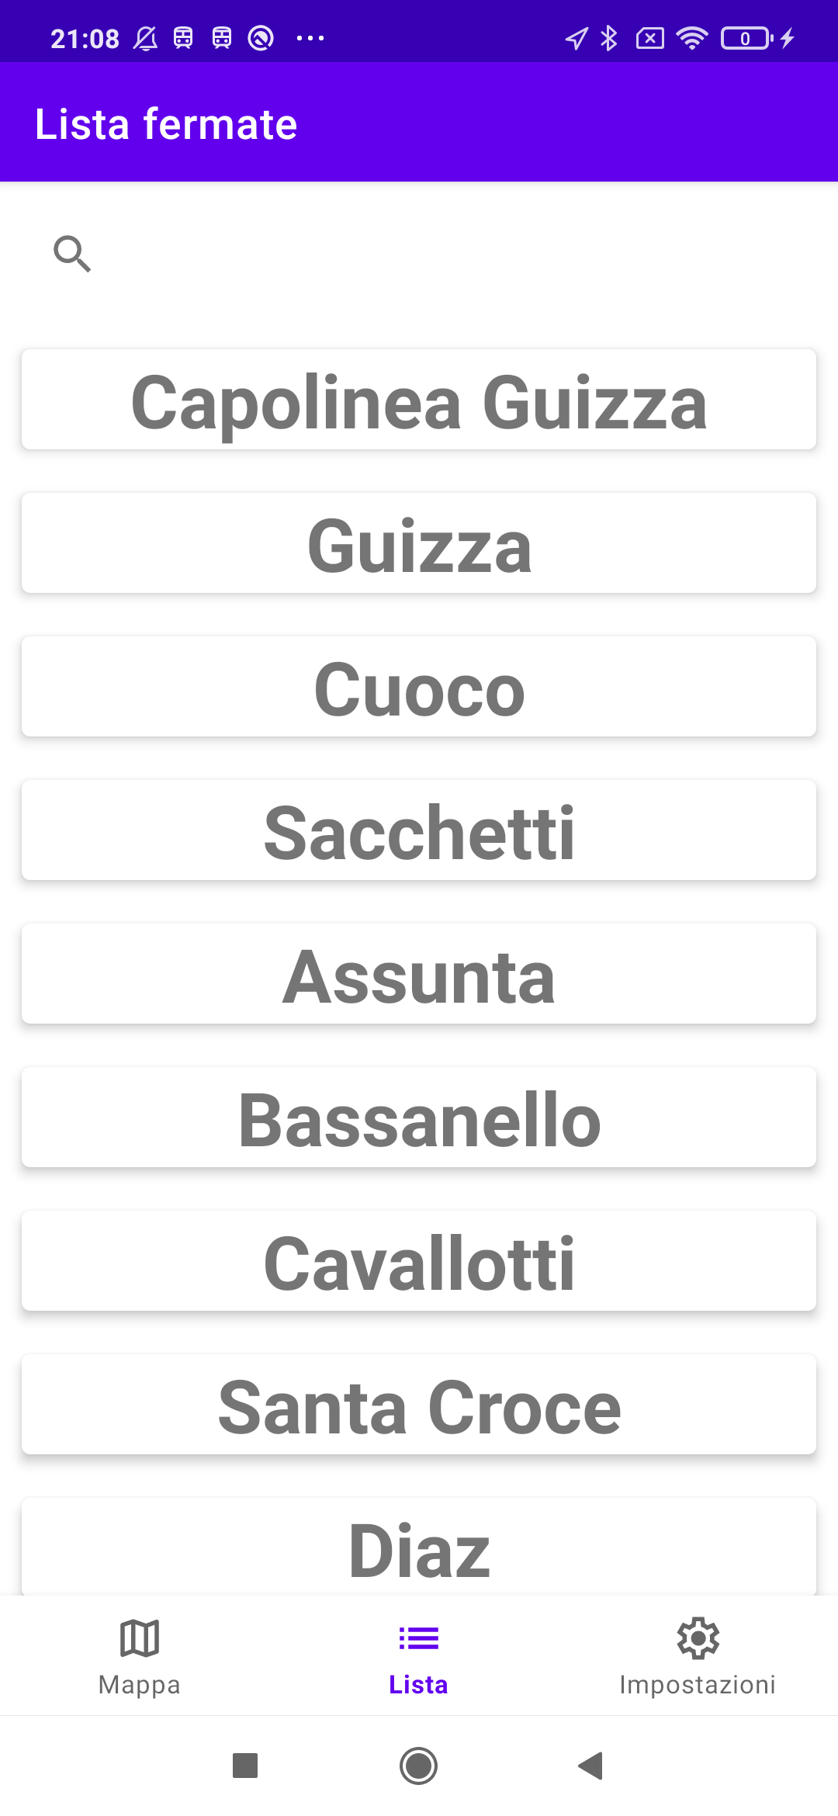

Slide 5
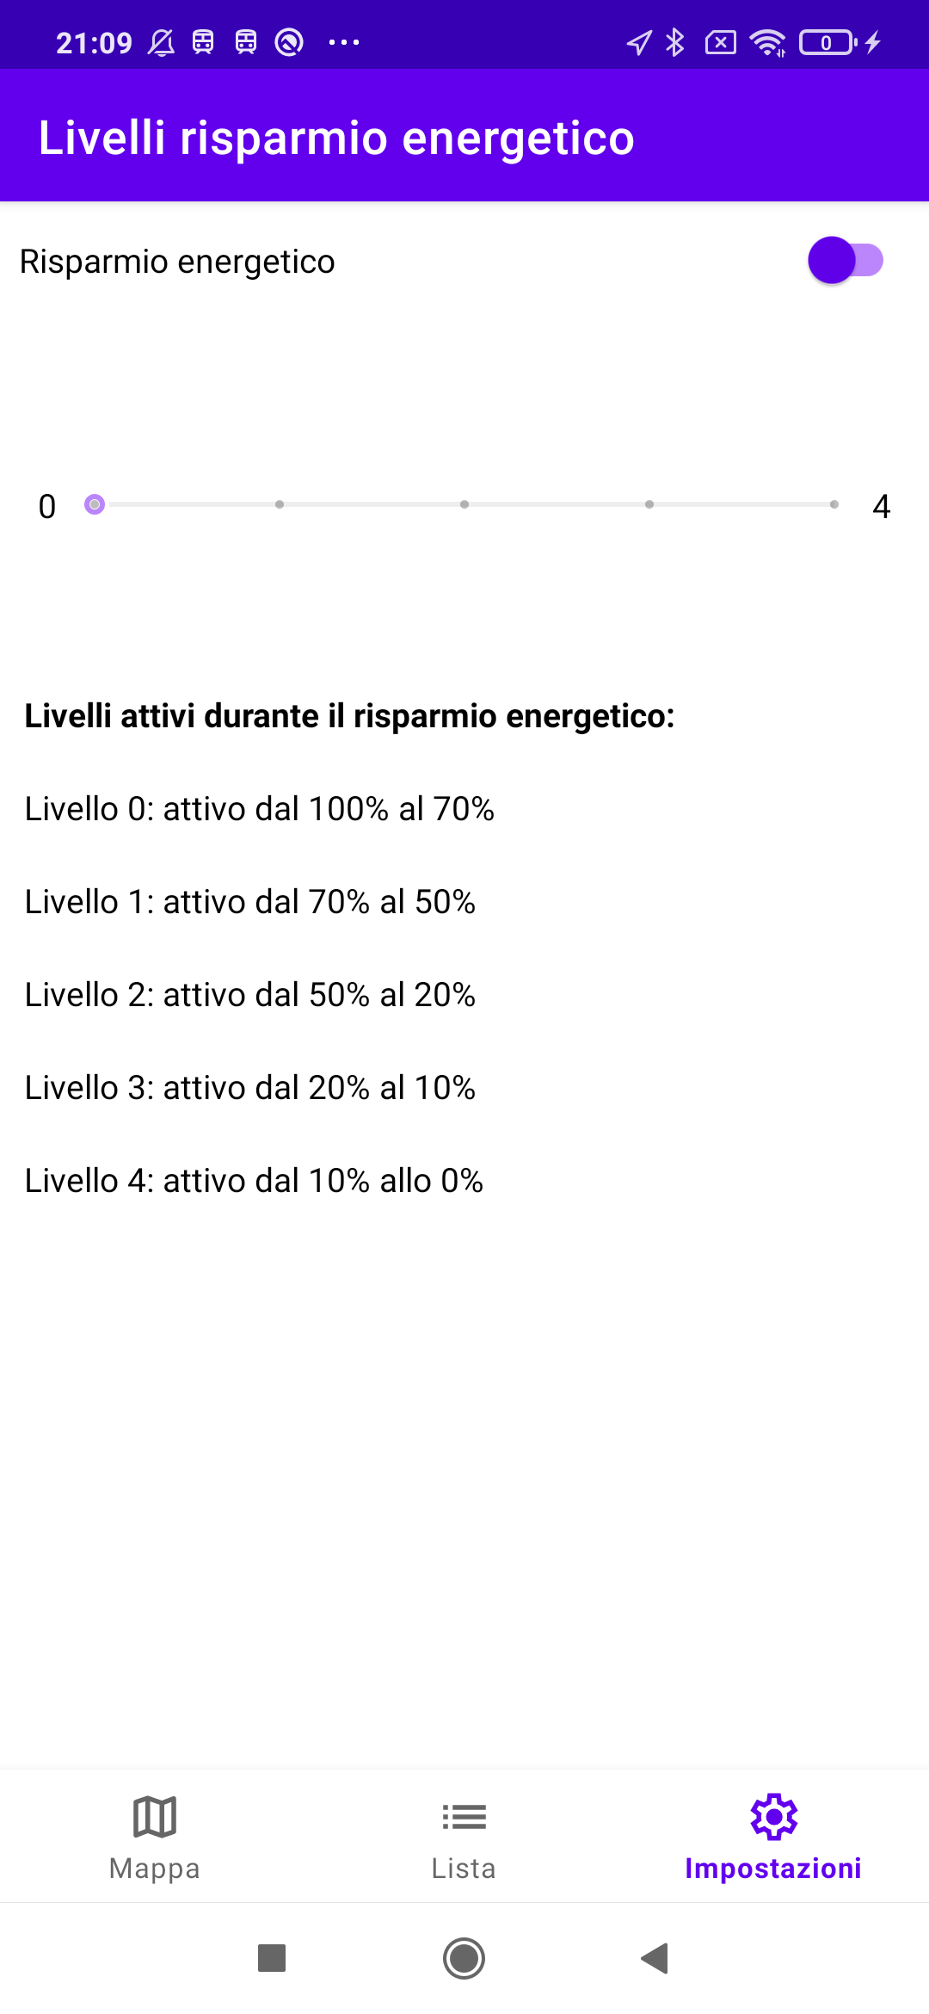
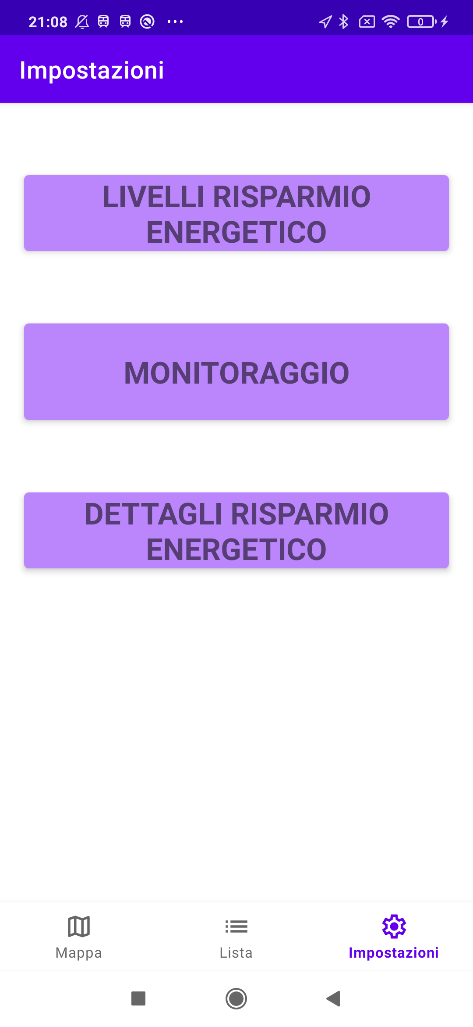

Slide 6
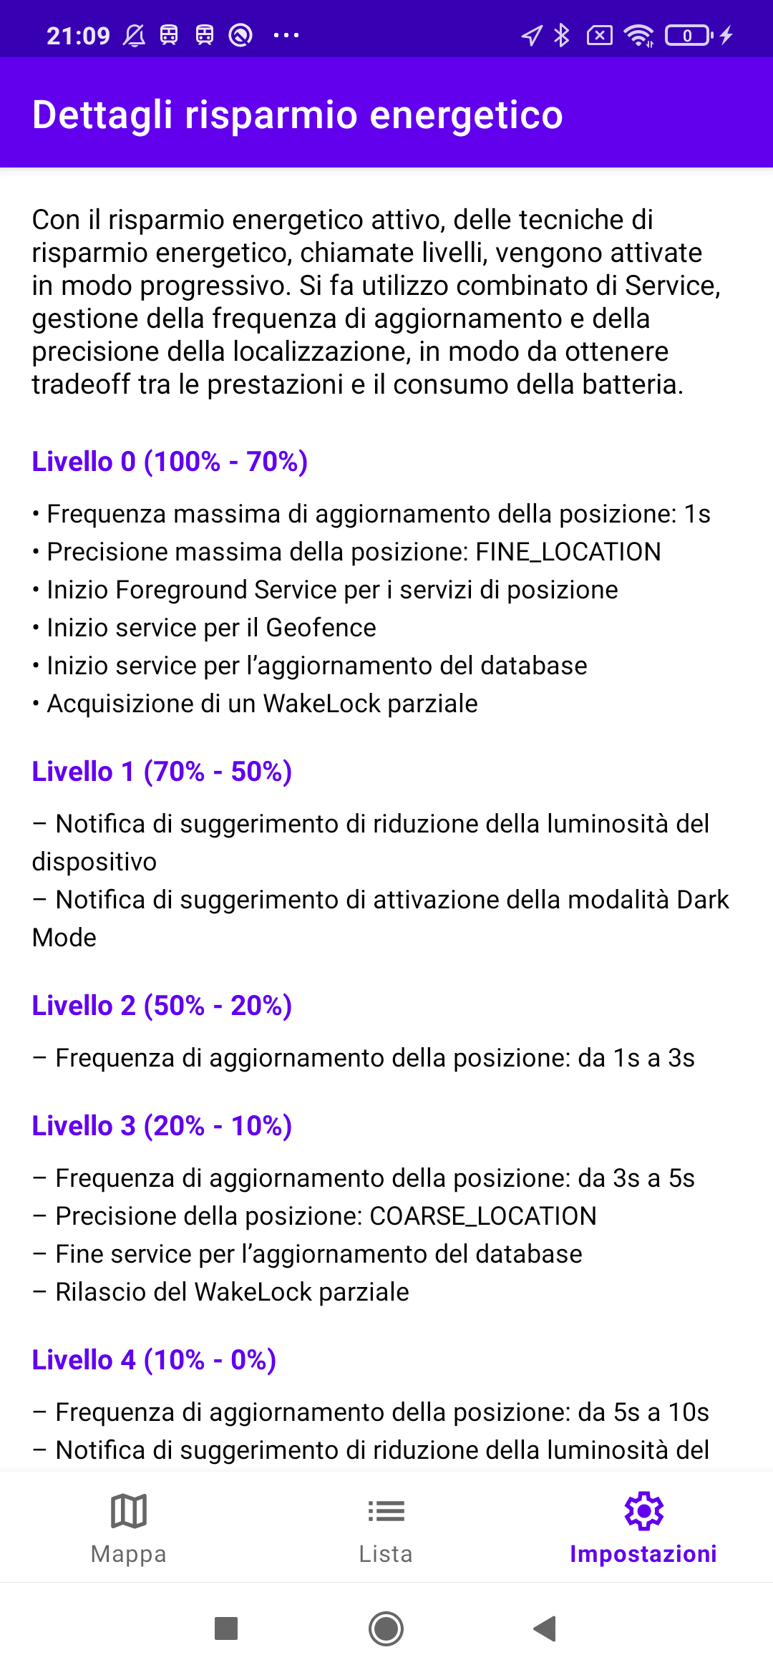
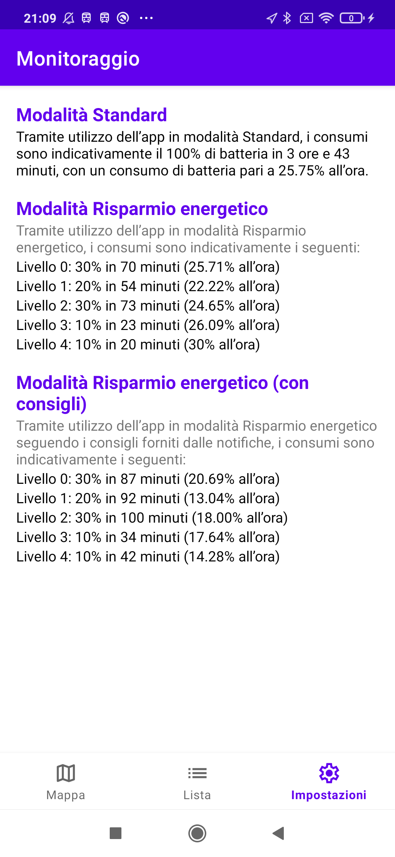

Slide 7

Database
Architettura del database
Struttura delle tabelle
Metodi per l'interfacciamento
Esempi di query utilizzate

Slide 8
Localizzazione
Satelliti
GPS e Network Provider
Invio dei dati

Slide 9
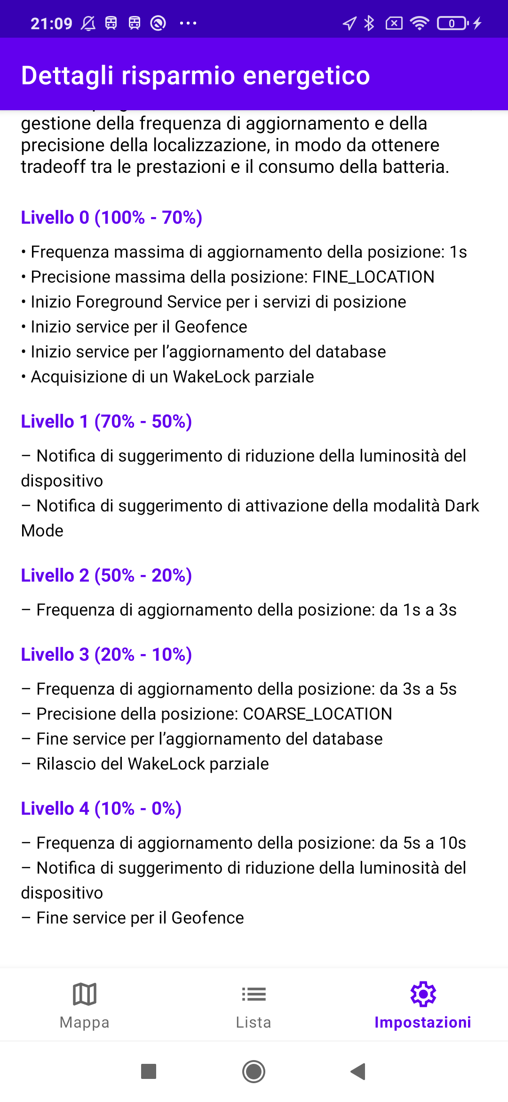
Risparmio Energetico
Livelli di risparmio implementati
Dati del monitoraggio

